Slide 1
Сабақтың тақырыбы:
Комбинативті өзгергіштік. Мутация.
Оқу мақсаты:
10.2.6.2 эволюция үдерісіне әсер ететін
факторларды талдау.

Slide 2
Бүгінгі сабақта
Комбинативтік өзгергіштік пен мутация байланысын.
Фенотиптік өзгергіштік қандай өзгергіштік?
Гендер мен хромосомалардың құрылысының өзгеруіне байланысты тұқым қуалайтын қандай өзгергіштік?
Тұқым қуалайтын өзгергіштіктегі (гомологтік) ұқсас қатарлар заңы дегеніміз не?

Slide 3
Кілт түсініктер:
Өзгергіштік
Комбинативтік
Мутация
Белгі-қасиеттер

Slide 4

1.Бір үйдің балалары бір-біріне айна қатесіз ұқсамайды,себебі?

Slide 5
Тұқым қуалаушылық сияқты өзгергіштікте барлық тірі организмдерге тән.
Өзгергіштік дегеніміз-организмнің бойындағы түрлі белгілер мен қасиеттердің сыртқы орта факторларының әсерінен өзгеруі.
Фенотивтік немесе тұқым қуаламайтын өзгергіштік
Модификациялық
Өзгергіштік
Мутациялық
Генотиптік немесе тұқым қуалайтын өзгергіштік
Комбинативтік

Slide 6
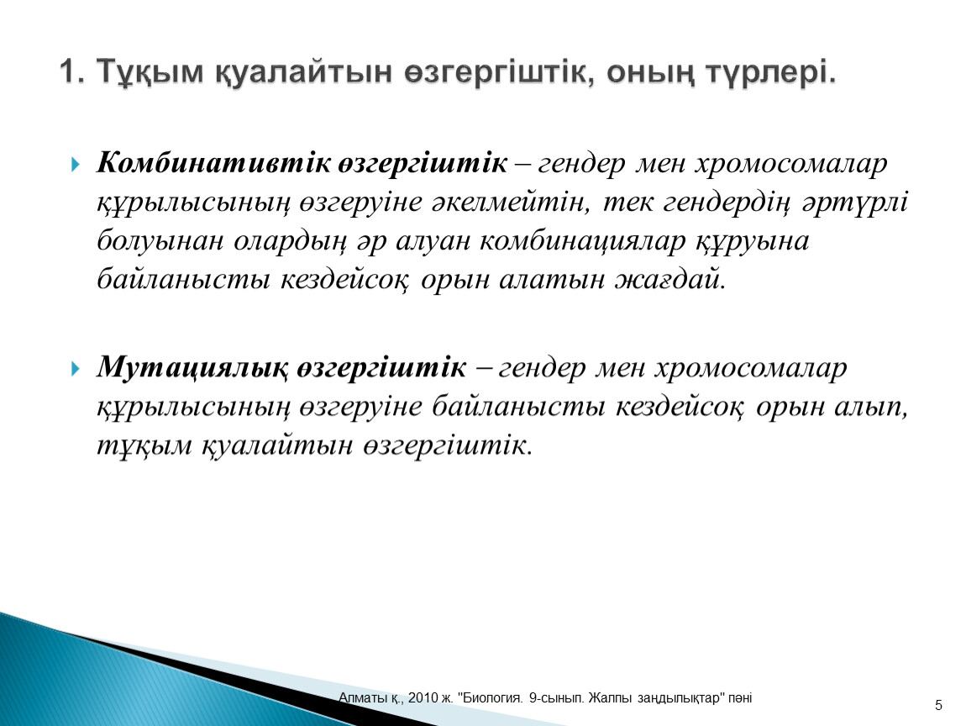
Мутациялық өзгергіштіктің ерекшелігі мен биологиялық маңызы: мутация кездейсоқ пайда болады;мутацияның пайда болуына мутагендік факторлар әсер етеді;мутациялық өзгергіштік генетикалық алуантүрлілікті арттырады;
оларды ауылшаруашылығында кеңінен пайдаланады.

Slide 7
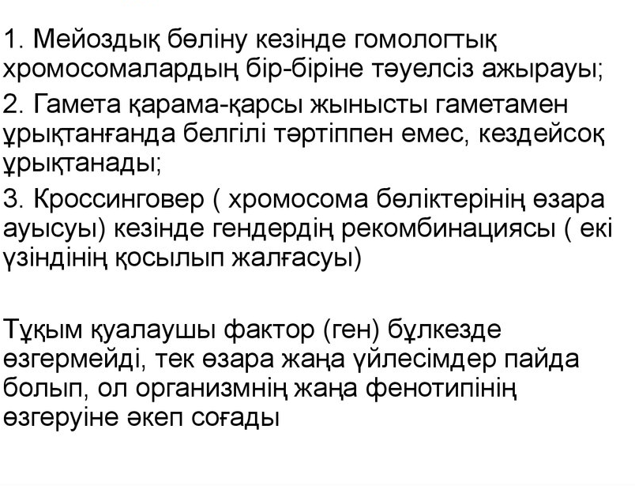
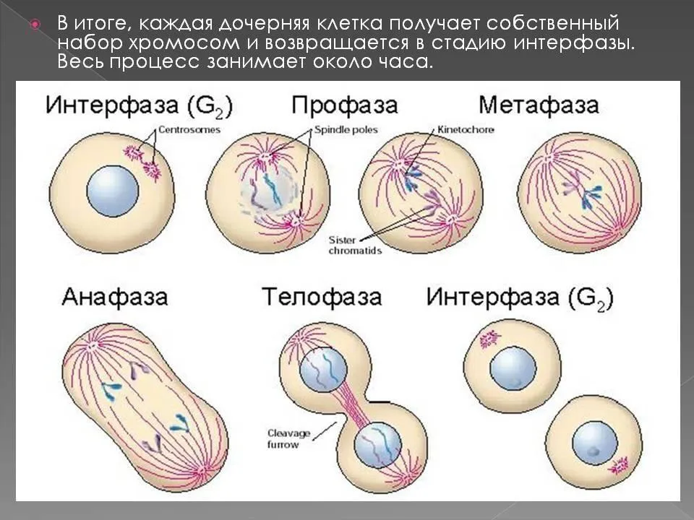
Комбинативті өзгергіштіктің механизмдері

Slide 8
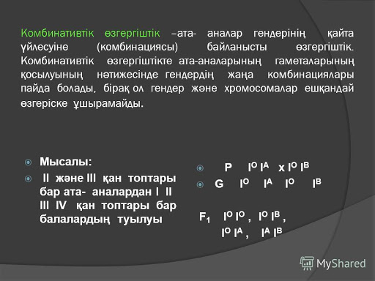

Slide 9
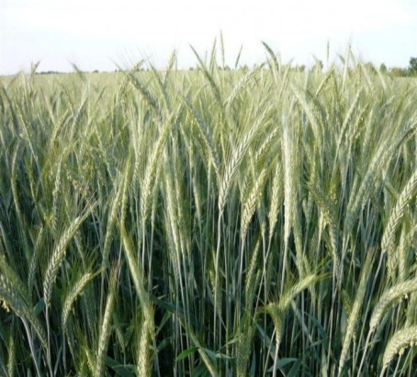
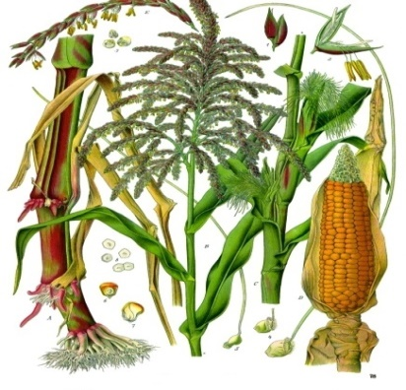
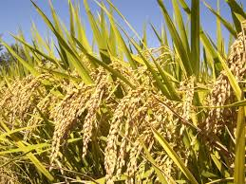
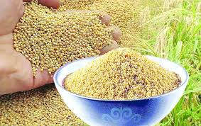
Тұқым қуалайтын өзгергіштіктегі ұқсас қатарлар заңы.
Орыс генетигі Н.И.Вавилов тұқым қуалайтын өзгергіштікті зерттеу барысында систематикалық жағынан бір-біріне ұқсас жақын түрлер мен туыстарда кездесетін мутациялардың болатындығын анықтады.
Мысалы:астық тұқымдастарына жататын бидай,арпа,сұлы күріш,тары,жүгері дәндерінің түсі мен пішіні,өсіп-өнуі,пісіп-жетілу кезеңі,суыққа төзімділігі және т.б қасиеттері жөнінен тұқым қуалайтын өзгергіштердің ұқсас қатарлары болатындығын анықтаған.Бұл селекцияда кеңінен қолданылады.Гомологтік қатарлар заңының маңызы:бір түрде кездесетін тұқым қуалайтын өзгергіштікті біле отырып,басқа түрлерде болатын өзгерісті алдын ала болжауға болады.

Slide 10
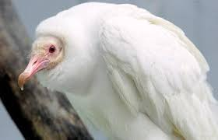
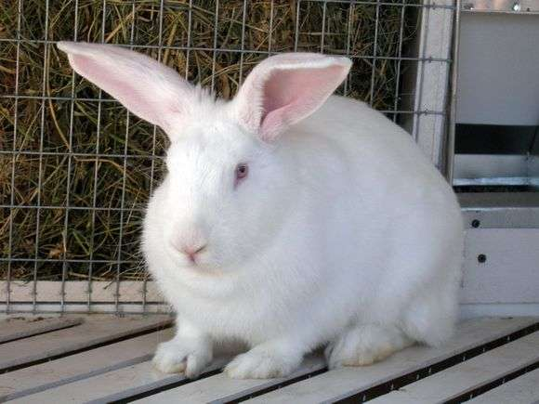
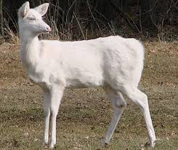
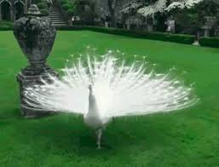
Тұқым қуалайтын өзгергіштіктердің ұқсас қатарлары жануарларда да кездеседі.Мысалы,альбинос (түстің ақ болуы).Сол сияқты қысқа саусақтылық ірі қара малда,итте,қойда,адамда кездеседі.Әртүрлі микроорганизмдерден де тұқым қуалайтын ұқсас биохимиялық өзгерістер байқалған.

Slide 11
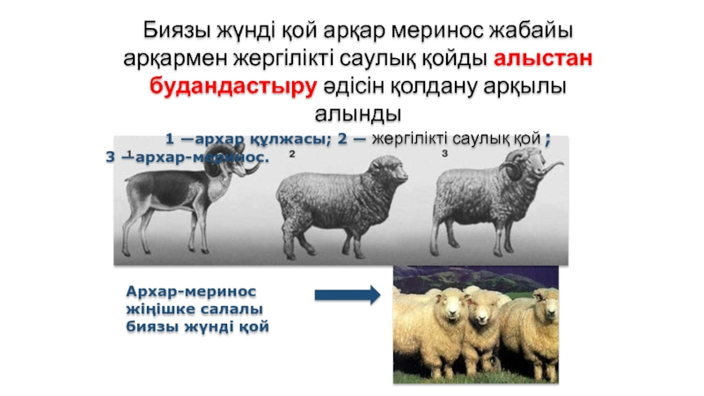
Сұрыптаушылар жұмыстың мақсатына қарай болашақ ұрпақта гендердің жағымды комбинациясын алу үшін будандастыруға алынатын ата-аналық формалардың қасиеттерін іріктейді.
Мысалы:қазақтың арқар-меринос қойында,арқардан суыққа төзімді,сүйегі берік,тауға бейім белгілері берілсе,қойдан жүннің етінің сапасы берілген.Бұл белгілер тұрақты болу үшін туыстық будандастыру жүргізіледі.

Slide 12
1-тапсырма.
№ |  | Шындық | Жалған
1 | Тұқым қуалаушылық пен өзгергіштік тек адамға ғана тән.
2 | Өзгергіштік-жаңа белгілерге ие болу және өзінің кейбір қасиеттерінің жойылуы.
3 | Фенотип немесе тұқым куаламайтын өзгергіштік-мутациялық.
4 | Комбинативтік өзгергіштік-генотиптік.
5 | Шығу тегі жағынан жақын организмдердің тұқым қуалайтын өзгергіштігіде ұқсас болады.
6 | Тұқым қуалайтын өзгергіштіктегі ұқсас қатар заңды ашқан ғалым Ю.А.Филипченко.

Slide 13
2-тапсырма.
Мейоздық бөліну кезінде І профазада комбинативтік өзгергіштікке себеп болатын 3 негізгі процесс.
1.
2.
3.
3-тапсырма. Биологиялық диктант.
1.Гендердің генотипте бір-бірімен үйлесуі ................. ұрпақтарды тудырады.
2.Мутацияның пайда болуына белгілі бір ...................... фактор әсер етеді.
3.Қазақтың арқар-меринос қойы,жабайы ..................... мен биязы жүнді ................... қойды шағылыстыру арқылы алды.
4.Тұқым қуалайтын өзгергіштіктегі ұқсас қатар заңын ашқан ғалым ............................... .

Slide 14
INSERT кестесі бойынша тақырыпты қорытындылау.
Өзімде білетін едім | Бүгін білдім | Тағыда білгім келеді.

Slide 15
Оқу тапсырмасы.
Комбинативтік өзгергіштік.Мутация.

